Slide 1
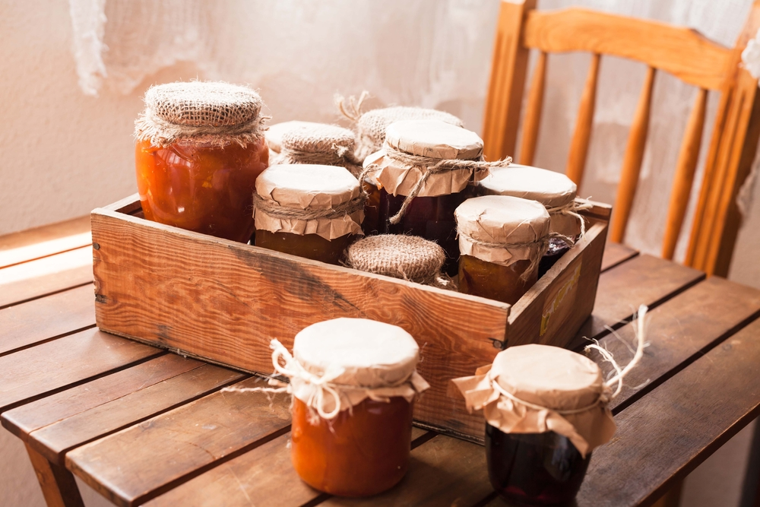
ΟΙΚΟΤΕΧΝΙΑ & καινοτομια
ΤΟΥΤΟΥΝΤΖΗΣ ΒΑΣΙΛΕΙΟΣ
ΓΕΩΠΟΝΟΣ – ΤΕΧΝΟΛΟΓΟΣ ΤΡΟΦΙΜΩΝ, MSc
ΠΙΣΤΟΠΟΙΗΜΕΝΟΣ ΓΕΩΡΓΙΚΟΣ ΣΥΜΒΟΥΛΟΣ
ΕΤΑΙΡΕΙΑ PLANT-A

Slide 2
Γιατι οικοτεχνια?
Δίνεται η δυνατότητα στον επαγγελματία αγρότη και στα μέλη της οικογένειάς του να κάνουν παραγωγή τροφίμων, μεταποιώντας τα αγροτικά προϊόντα δικής του παραγωγής. Τα τρόφιμα αυτά παρασκευάζονται στο χώρο της αγροτικής εκμετάλλευσης ή της αγροτικής κατοικίας, ο οποίος ονομάζεται
Μονάδα τροφίμων οικοτεχνικής παρασκευής (ή Οικοτεχνία).
Δίνεται η Δυνατότητα στον ιδιώτη αγρότη να παράξει προϊόντα τροφίμων όμως με την λογική μιας μικρογραφίας της βιομηχανίας τροφίμων.

Slide 3
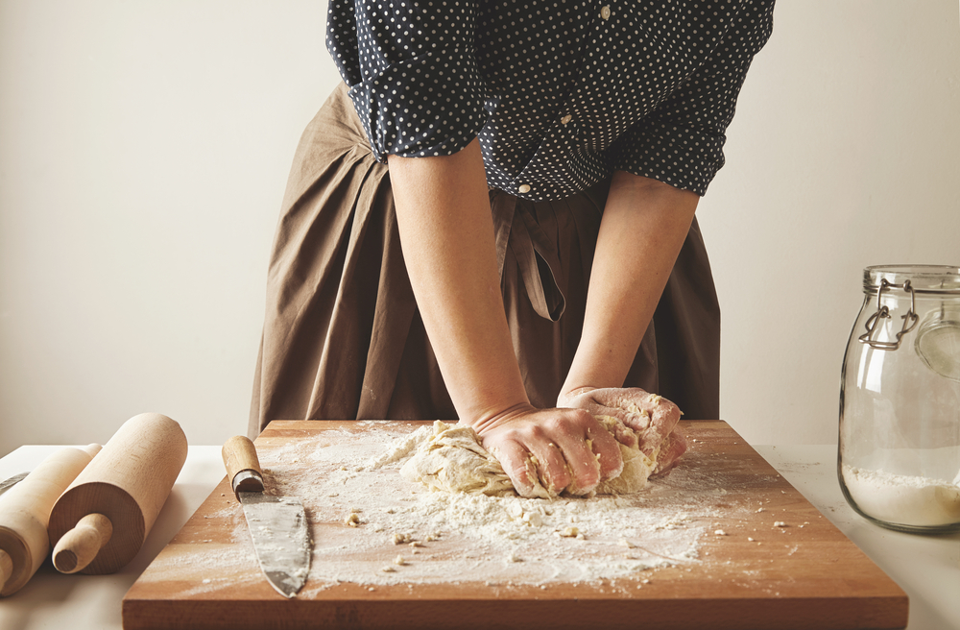
ΚΕΝΤΡΙΚΟ ΗΛΕΚΤΡΟΝΙΚΟ ΜΗΤΡΩΟ ΟΙΚΟΤΕΧΝΙΑΣ
ΚΗΜΟ

Slide 4
ΟΙΚΟΤΕΧΝΙΑ ΕΙΝΑΙ:
Οικοτεχνία είναι η μεταποίηση, μικρής κλίμακας, γεωργοκτηνοτροφικών προϊόντων, αποκλειστικά ιδίας παραγωγής, στον χώρο της αγροτικής κατοικίας ή της αγροτικής εκμετάλλευσης του παραγωγού και της οικογένειάς του.
Οι ποσότητες των τελικών προϊόντων υπολογίζονται με βάση την παραγωγή του πρωτογενούς προϊόντος, που αποτελεί το κύριο πρωταρχικό συστατικό του προϊόντος, από τις καλλιέργειες του παραγωγού
Δικαίωμα παρασκευής οικοτεχνικών προϊόντων έχει ο ή οι παραγωγοί των πρωτογενών αγροτικών προϊόντων που αποτελούν το πρωταρχικό συστατικό του τελικού προϊόντος. Είναι δυνατή η συνεργασία δύο ή περισσότερων παραγωγών για την οικοτεχνική παραγωγή.

Slide 5
ΟΙΚΟΤΕΧΝΙΑ:
Α. Προϊόντα δημητριακών π.χ. πλιγούρι
Β. Αρτοσκευάσματα π.χ. παξιμάδια, φρυγανιές, αρτίδια, σταφιδόψωμα,κριτσίνια, βουτήματα, λουκουμάδες με μέλι, κουλούρια, λαγάνες, διπυρίτης άρτος (γαλέτα), φύλλο κρούστας, σφολιάτα, πίτες (αλμυρές και γλυκές)
Γ. Ζυμαρικά π.χ. τραχανάς, χυλοπίτες, λαζάνια, ξυνόχονδρος
Δ. Γλυκίσματα π.χ. χαλβάς με σιμιγδάλι, σάμαλι, ραβανί
Ε. Προϊόντα φυτικής προέλευσης με ή χωρίς γλυκαντικές ύλες, π.χ. Γλυκά κουταλιού, μαρμέλαδες, κομπόστες, ζελέ φρούτων, γλυκά αλείμματα και γλυκές πάστες φρούτων και λαχανικών, φρουί γλασέ, πετιμέζι, μουσταλευριά, αμυγδαλωτά, εργολάβους, χαρουπόμελο, προϊόντα από σουσάμι

Slide 6
ΣΤ. Προϊόντα με extra παρθένα και παρθένα ελαιόλαδα που έχουν προστεθεί αρωματικά φυτά, μπαχαρικά, αιθέρια έλαια, κ.α. σε συσκευασία έως δύο (2) λίτρα
Ζ. Προϊόντα φυτικής προέλευσης διατηρημένα με αλάτι, ξύδι κα λάδι, επιτραπέζιες ελιές, πάστες ελιάς, τουρσιά, σάλτσες.
Η. Αποξηραμένα προϊόντα φυτικής προέλευσης φρούτα και λαχανικά, ξηροί καρποί, όσπρια, αρωματικά φυτά
Θ. Προϊόντα με μέλι που έχουν προστεθεί ξηροί καρποί, αποξηραμένα φρούτα, μαστίχα, κρόκος κ.α. τρόφιμα
Ι. Λοιπά τρόφιμα, π.χ. ξύδι, χυμοί φρούτων και λαχανικών σε συσκευασία έως ενός (1) λίτρου.

Slide 7
ΔΕΝ καλύπτει:
- την παραγωγή γαλακτοκομικών προϊόντων όπως τυρί, βούτυρο, γιαούρτι,
καθότι ισχύουν οι απαιτήσεις και προϋποθέσεις της υπ. Αριθμ.
3724/162303/22-12-2014 ΚΥΑ (ΦΕΚ 3438/Β΄/2014)
- την παραγωγή προϊόντων σαπωνοποιίας από ελαιόλαδο
Υπενθυμίζουμε ότι στα πλαίσια της οικοτεχνίας ΔΕΝ επιτρέπεται η παραγωγή ποτών τα οποία περιέχουν αλκοόλη.

Slide 8
ΟΙΚΟΤΕΧΝΙΑ - ΜΙΑ ΜΙΚΡΗ ΒΙΟΜΗΧΑΝΙΑ ΤΡΟΦΙΜΩΝ
Η ΟΙΚΟΤΕΧΝΙΑ ΑΠΟΤΕΛΕΙ ΜΙΑ ΜΙΚΡΟΓΡΑΦΙΑ ΜΙΑΣ ΒΙΟΜΗΧΑΝΙΑΣ ΤΡΟΦΙΜΩΝ ΤΟΣΟ ΣΕ ΕΠΙΠΕΔΟ ΠΑΡΑΓΩΓΗΣ ΟΣΟ ΚΑΙ ΣΕ ΕΠΙΠΕΔΟ ΔΙΑΣΦΑΛΙΣΗΣ ΠΟΙΟΤΗΤΑΣ ΤΩΝ ΤΡΟΦΙΜΩΝ
ΑΚΟΛΟΥΘΟΥΝΤΑΙ ΟΙ ΚΑΝΟΝΕΣ ΥΓΙΕΙΝΗΣ ΤΟΥ ΕΦΕΤ (HACCP)
ΥΠΑΡΧΕΙ ΥΓΕΙΟΝΟΜΙΚΟΣ ΥΠΕΥΘΥΝΟΣ
ΘΑ ΠΡΕΠΕΙ ΝΑ ΥΠΑΡΧΕΙ ΣΧΕΔΙΑΣΜΟΣ, ΜΕΘΟΔΟΛΟΓΙΑ ΠΑΡΑΓΩΓΗΣ, ΕΠΑΝΑΛΕΙΨΙΜΟΤΗΤΑ ΣΤΟ ΑΠΟΤΕΛΕΣΜΑ
ΠΡΩΤΟΒΟΥΛΙΑ ΓΙΑ ΑΝΤΑΓΩΝΙΣΤΙΚΟ ΑΠΟΤΕΛΕΣΜΑ

Slide 9
ΚΑΤΑ ΤΗΝ ΕΝΑΡΞΗ ΛΕΙΤΟΥΡΓΙΑΣ ΜΙΑΣ ΟΙΚΟΤΕΧΝΙΑΣ
Η έναρξη λειτουργίας μιας οικοτεχνίας για την παρασκευή τροφίμων,είναι πράγματι μια πρόκληση η οποία μπορεί να υποστηρίξει το αγροτικό εισόδημα και την αγροτική οικογένεια. Όμως, μια τέτοια πρωτοβουλία θα πρέπει να ληφθεί μόνο από όσους είναι αποφασισμένοι να κρατούν ένα υψηλό επίπεδο υγιεινής και ασφάλειας για τα παραγόμενα τρόφιμα.
Παρασκευάζοντας τρόφιμα σε επίπεδο οικοτεχνίας είναι κάτι πολύ σοβαρότερο από το να φτιάχνουμε τρόφιμα απλά για την οικογένειά μας.
Υπεύθυνος μονάδας τροφίμων οικοτεχνικής παρασκευής: Όπως ορίζεται και στην ΥΑ, ο νομικά υπεύθυνος της οικοτεχνίας είναι ο επαγγελματίας αγρότης. ΠΡΟΣΟΧΗ, η ευθύνη η οποία φέρει είναι κάτι πολύ περισσότερο από την αγροτική του ιδιότητα, είναι δηλαδή ο υπεύθυνος μιας επιχείρησης τροφίμων.
Οφείλει να συμμορφώνεται με τις απαιτήσεις της νομοθεσίας των τροφίμων και κυρίως έχει την πρωταρχική ευθύνη για την υγιεινή και την ασφάλεια των τροφίμων που παράγει και διαθέτει στην αγορά.
Η παραγωγή ασφαλών τροφίμων και η προστασία της υγείας του καταναλωτή, είναι υποχρέωση όλων των εργαζομένων σε μια επιχείρηση τροφίμων. Όλοι όσοι ασχολούνται με τη διαχείριση τροφίμων (από την παρασκευή έως τη διάθεση), συμβάλουν στην ασφάλεια των τροφίμων, ώστε να μην προκαλούνται ανεπιθύμητες ενέργειες στους καταναλωτές.

Slide 10
ΟΙΚΟΤΕΧΝΙΑ ΚΑΙ ΚΑΙΝΟΤΟΜΙΑ
με τον όρο καινοτομία νοείται «η εφαρμοσμένη χρήση της γνώσης με σκοπό την παραγωγή ή και την παροχή νέων ή ουσιαστικά βελτιωμένων προϊόντων, διαδικασιών ή/και υπηρεσιών που έχουν άμεση παραγωγική, χρηστική ή/και εμπορική εφαρμογή»
Τα προϊόντα οικοτεχνίας είναι από την φύση τους καινοτόμα λόγω του εμπειρικού τρόπου παραγωγής, της μικρής κλίμακας έρευνας που κάνει ο παραγωγός και των καινούριων ιδεών που συνήθως αντικατοπτρίζουν.
Η καινοτομία αποτελεί τον κινητήριο μοχλό της ανάπτυξης και της εξέλιξης στην οικοτεχνία.

Slide 11
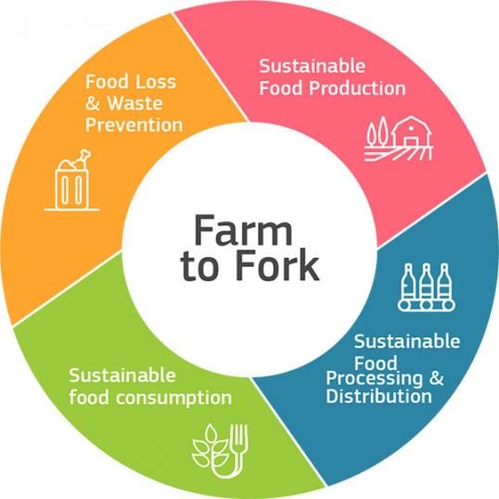
Καινοτομια - η απαιτηση για βιωσιμοτητα
Η συζήτηση στην Ευρωπαϊκή Ένωση έχει στραφεί σε πρακτικές όπως :
Η ΠΡΑΣΙΝΗ ΣΥΜΦΩΝΙΑ
Η ΠΟΛΙΤΙΚΗ «ΑΠΌ ΤΟ ΑΓΡΟΚΤΗΜΑ ΣΤΟ ΠΙΑΤΟ»
Η ΔΙΑΣΦΑΛΙΣΗ ΤΗΣ ΠΟΙΟΤΗΤΑΣ ΤΩΝ ΤΡΟΦΙΜΩΝ
Η ΑΝΑΣΤΡΟΦΗ ΤΗΣ ΚΛΙΜΑΤΙΚΗΣ ΑΛΛΑΓΗΣ
Η ΑΠΟΦΥΓΗ ΚΡΙΣΕΩΝ ΌΠΩΣ Ο COVID-19
Η ΑΝΑΣΤΡΟΦΗ ΤΗΣ ΚΑΤΑΣΤΡΟΦΗΣ ΤΗΣ ΒΙΟΠΟΙΚΙΛΟΤΗΤΑΣ
Η ΒΙΩΣΙΜΟΤΗΤΑ ΤΩΝ ΓΕΩΡΓΙΚΩΝ ΕΚΜΕΤΑΛΛΕΥΣΕΩΝ – FAIR TRADE
ΚΥΚΛΙΚΗ ΟΙΚΟΝΟΜΙΑ

Slide 12
Καινοτομια ΣΤΗΝ ΟΙΚΟΤΕΧΝΙΑ
Τεχνολογικές Καινοτομίες:
Εφαρμογή νέων τεχνολογιών, όπως το Ίντερνετ των Πραγμάτων (IoT) και η τεχνητή νοημοσύνη, μπορεί να βελτιώσει τις διαδικασίες παραγωγής και διαχείρισης αποθεμάτων, προσφέροντας έτσι αποτελεσματικότερη λειτουργία.
Αειφορία και Περιβαλλοντική Καινοτομία:
Ενσωμάτωση βιώσιμων πρακτικών παραγωγής για τη μείωση της οικολογικής επίπτωσης και της κατανάλωσης πόρων.
Καινοτομία στο Μάρκετινγκ:
Χρήση καινοτόμων μεθόδων προώθησης και πώλησης, όπως η ψηφιακή διαφήμιση και η δημιουργία εμπειριών πελατών.

Slide 13
Καινοτομια ΣΤΗΝ ΟΙΚΟΤΕΧΝΙΑ - ΑνταγωνιστικΑ ΠλεονεκτΗματα
Ενίσχυση Ποιότητας Προϊόντων και Υπηρεσιών:
Η καινοτομία επιτρέπει στις μικρές εκμεταλλεύσεις να προσφέρουν υψηλότερη ποιότητα προϊόντων και υπηρεσιών, καθιστώντας τις πιο ανταγωνιστικές.
Αυξημένη Παραγωγικότητα:
Η εφαρμογή τεχνολογιών αυξάνει την παραγωγικότητα, επιτρέποντας την παραγωγή μεγαλύτερου όγκου προϊόντων ή την παροχή βελτιωμένων υπηρεσιών.
Στρατηγική Διαχείριση Κόστους:
Η καινοτομία επιτρέπει την εξοικονόμηση κόστους μέσω της αυτοματοποίησης και της βελτίωσης της απόδοσης.
Ενίσχυση Εμπειρίας Πελατών:
Η χρήση καινοτόμων μεθόδων μάρκετινγκ και εξυπηρέτησης πελατών μπορεί να ενισχύσει την εμπειρία του πελάτη και να δημιουργήσει πιστότητα.

Slide 14
ΚΑΤΗΓΟΡΙΕΣ ΚΑΙΝΟΤΟΜΙΑΣ
ΚΑΙΝΟΤΟΜΙΑ ΣΤΗΝ ΠΑΡΑΓΩΓΗ ΠΡΩΤΗΣ ΥΛΗΣ – ΕΥΦΥΗΣ ΓΕΩΡΓΙΑ
ΑΙΣΘΗΤΗΡΕΣ
GPS
ΨΕΚΑΣΤΙΚΑ ΜΕΤΑΒΛΗΤΗΣ ΔΟΣΗΣ
ΕΦΑΡΜΟΓΕΣ ΠΑΡΑΚΟΛΟΥΘΗΣΗΣ ΜΕ ΦΙΛΤΡΑ NDVI, EVI ΚΤΛ
DRONES
ΥΔΡΟΠΟΝΙΚΗ ΚΑΛΛΙΕΡΓΕΙΑ
ΚΑΙΝΟΤΟΜΙΑ ΣΤΗΝ ΜΕΘΟΔΟ ΠΑΡΑΓΩΓΗΣ ΠΡΩΤΗΣ ΥΛΗΣ ΜΕ ΓΝΩΜΟΝΑ ΤΟ ΠΕΡΙΒΑΛΛΟΝ
ΚΥΚΛΙΚΗ ΟΙΚΟΝΟΜΙΑ
ΛΙΠΑΣΜΑΤΑ ΜΕ ΝΕΕΣ ΤΕΧΝΟΛΟΓΙΕΣ ΠΟΥ ΒΕΛΤΙΩΝΟΥΝ ΤΗΝ ΘΡΕΨΗ
ΟΡΘΗ ΓΕΩΡΓΙΚΗ ΠΡΑΚΤΙΚΗ
ΠΟΙΚΙΛΙΕΣ ΑΝΘΕΚΤΙΚΕΣ ΣΤΗΝ ΚΛΙΜΑΤΙΚΗ ΑΛΛΑΓΗ

Slide 15
ΚΑΤΗΓΟΡΙΕΣ ΚΑΙΝΟΤΟΜΙΑΣ
ΚΑΙΝΟΤΟΜΙΑ ΣΤΗΝ ΣΥΣΚΕΥΑΣΙΑ
ΠΑΡΕΜΒΑΣΗ ΣΤΟ ΣΧΕΔΙΟ ΤΗΣ ΣΥΣΚΕΥΑΣΙΑΣ
ΥΛΙΚΑ : Π.Χ. ΕΠΑΝΑΧΡΗΣΙΜΟΠΟΙΟΥΜΕΝΑ ΥΛΙΚΑ
ΔΟΣΟΜΕΤΡΙΚΑ ΚΑΠΑΚΙΑ ΕΝΣΩΜΑΤΩΜΕΝΑ
SMART LABELS ΓΙΑ ΣΚΑΝΑΡΙΣΜΑ
ΣΥΝΤΑΓΕΣ ΤΥΠΩΜΕΝΕΣ Ή ΜΕ QR
ΜΕΘΟΔΟΙ ΠΡΟΣΕΓΓΙΣΗΣ ΤΟΥ ΠΑΡΑΓΩΓΟΥ ΚΑΙ ΣΥΜΜΕΤΟΧΗ ΤΟΥ ΚΑΤΑΝΑΛΩΤΗ ΣΤΟ ΙΣΤΟΡΙΚΟ ΠΑΡΑΓΩΓΗΣ
ΚΑΙΝΟΤΟΜΙΑ ΣΤΗΝ ΜΕΘΟΔΟ ΠΩΛΗΣΗΣ
ΜΕΣΩ E-SHOP
ΠΑΡΟΥΣΙΑΣΗ ΜΕΣΩ YOUTUBE ΚΑΙ SOCIAL MEDIA
ΕΦΑΡΜΟΓΕΣ ΚΙΝΗΤΟΥ ΓΙΑ ΔΙΕΠΑΦΗ ΜΕ ΚΑΤΑΝΑΛΩΤΗ. ΠΕΡΙΕΧΟΜΕΝΟ ΜΕ ΠΛΗΡΟΦΟΡΙΕΣ ΚΑΙ ΣΥΝΤΑΓΕΣ
ΕΞΥΠΗΡΕΤΗΣΗ ΠΕΛΑΤΩΝ
Η ΛΟΓΙΚΗ ΤΟΥ ΓΙΑΤΙ Η COCA-COLA ΑΛΛΑΖΕΙ ΣΥΣΚΕΥΑΣΙΕΣ ?
ΕΞΥΠΝΗ ΔΙΑΦΗΜΙΣΗ

Slide 16
ΚΑΤΗΓΟΡΙΕΣ ΚΑΙΝΟΤΟΜΙΑΣ
ΚΑΙΝΟΤΟΜΙΑ ΣΤΟ ΠΑΡΑΓΩΜΕΝΟ ΠΡΟΪΟΝ
ΚΑΙΝΟΤΟΜΑ ΙΔΕΑ - ΓΕΥΣΗ
ΙΔΙΑΙΤΕΡΑ ΣΥΣΤΑΤΙΚΑ
ΑΠΟΔΕΔΕΙΓΜΕΝΑ ΟΦΕΛΗ ΣΤΟΝ ΟΡΓΑΝΙΣΜΟ
ΠΡΟΕΛΕΥΣΗ ΣΥΣΤΑΤΙΚΩΝ (ΠΟΠ-ΠΓΕ, ΚΤΛ)
ΔΙΑΦΟΡΟΠΟΙΗΣΗ ΣΕ ΥΦΗ ΚΑΙ ΟΡΓΑΝΟΛΗΠΤΙΚΑ ΣΥΣΤΑΤΙΚΑ
ΧΡΗΣΗ ΑΙΣΘΗΤΗΡΩΝ ΣΤΗΝ ΠΑΡΑΓΩΓΗ ΑΛΛΑ ΚΑΙ ΤΗΝ ΑΠΟΘΗΚΕΥΣΗ ΤΟΥ ΠΡΟΪΟΝΤΟΣ Ή ΤΩΝ ΠΡΩΤΩΝ ΥΛΩΝ (IoT)
ΧΡΗΣΗ ΑΝΑΝΕΩΣΙΜΩΝ ΠΗΓΩΝ ΕΝΕΡΓΕΙΑΣ

Slide 17
ΚΑΤΗΓΟΡΙΕΣ ΚΑΙΝΟΤΟΜΙΑΣ
ΚΑΙΝΟΤΟΜΙΑ ΜΕ ΤΗΝ ΠΑΡΟΥΣΙΑΣΗ ΤΩΝ ΠΡΟΪΟΝΤΩΝ ΣΕ ΕΚΘΕΣΕΙΣ
ΔΙΑΔΡΑΣΤΙΚΗ ΠΑΡΟΥΣΙΑΣΗ
ΒΙΝΤΕΟ ΑΠΟ ΤΗΝ ΠΑΡΑΓΩΓΗ ΚΑΙ ΤΗΝ ΠΡΟΕΤΟΙΜΑΣΙΑ
ΕΝΗΜΕΡΩΤΙΚΑ ΦΥΛΛΑΔΙΑ ΜΕ QR – CODE
VIRTUAL REALITY
ΠΡΟΣΚΛΗΣΗ ΓΙΑ ΕΠΙΣΚΕΨΗ ΣΤΟΝ ΤΟΠΟ ΟΠΟΥ ΠΑΡΑΓΕΤΑΙ ΤΟ ΠΡΟΙΟΝ ΚΑΙ ΣΥΜΜΕΤΟΧΗ ΠΕΛΑΤΩΝ ΣΤΗΝ ΠΑΡΑΓΩΓΗ ΤΩΝ ΠΡΩΤΩΝ ΥΛΩΝ, ΟΠΟΥ ΑΥΤΌ ΕΊΝΑΙ ΔΥΝΑΤΟ. (ΠΟΛΥΛΕΙΤΟΥΡΓΙΚΑ ΑΓΡΟΚΤΗΜΑΤΑ)

Slide 18
ΠΟΛΥΛΕΙΤΟΥΡΓΙΚΑ ΑΓΡΟΚΤΗΜΑΤΑ
Τα πολυλειτουργικά αγροκτήματα αποτελούν ένα ακόμη κεφάλαιο στην ιστορία της καινοτομίας στην οικοτεχνία. Εκτός από την παραγωγή τροφίμων, αυτά τα αγροκτήματα υιοθετούν επιπλέον λειτουργίες, όπως τον εκπαιδευτικό τουρισμό, την παραγωγή βιώσιμης ενέργειας και την περιβαλλοντική διαχείριση.
Στόχος του Πολυλειτουγικού Αγροκτήματος είναι:
α) Η επιστροφή στον τρόπο λειτουργίας της ελληνικής παραδοσιακής οικογένειας.
β) Η γνωριμία με παραδοσιακά επαγγέλματα, ντόπιες καλλιεργητικές μεθόδους παραγωγής και παραγωγικές διαδικασίες, οι οποίες σπανίζουν ή έχουν εκλείψει.
γ) Η γνωριμία με τις ασχολίες και τις συνήθειες της καθημερινής ζωής των κατοίκων μιας περιοχής, τα ήθη και τα έθιμα, καθώς και τη ζεστή ανθρώπινη ελληνική φιλοξενία.
δ) Η ευαισθητοποίηση γύρω από τα θέματα της προστασίας του περιβάλλοντος και της αυτόχθονης χλωρίδας και πανίδας.
ε) Η γνωριμία με τα πολιτισμικά στοιχεία μιας περιοχής, μέσα από την οργάνωση επισκέψεων σε ιστορικά και λοιπά τοπικά αξιοθέατα, καθώς και τη συμμετοχή σε υπαίθριες δραστηριότητες αναψυχής.

Slide 19
ΠΟΛΥΛΕΙΤΟΥΡΓΙΚΑ ΑΓΡΟΚΤΗΜΑΤΑ
Το κάθε Πολυλειτουργικό Αγρόκτημα μπορεί, εφόσον διαθέτει τις κατάλληλες υποδομές και δυνατότητες, μπορεί να χαρακτηρίζεται (προαιρετικά) από έναν ή περισσότερους από τους ακόλουθους προσανατολισμούς που υποδηλώνει/ουν τον/τους τομέα/είς της κύριας δραστηριότητάς του:
α) Γεωργικό (φυτικής ή ζωικής κατεύθυνσης) εφόσον δραστηριοποιείται κυρίως στην αγροτική δραστηριότητα και στην οικοτεχνία, β) Καινοτόμο, εφόσον δραστηριοποιείται κυρίως στην εφαρμογή καινοτόμων πρακτικών και τεχνικών, γ) Περιβαλλοντικό, εφόσον δραστηριοποιείται κυρίως σε φιλοπεριβαλλοντικές δράσεις και δράσεις διατήρησης της βιοποικιλότητας, δ) Πολιτιστικό/πολιτισμικό εφόσον δραστηριοποιείται κυρίως στη γνωριμία με την ιστορία, τον πολιτισμό και τις παραδόσεις της ευρύτερης περιοχής και ε) Γαστρονομικό, εφόσον δραστηριοποιείται κυρίως στην ανάδειξη της τοπικής κουζίνας ή της Μεσογειακής διατροφής.
Μπορεί να :
αναπτύσσει δραστηριότητες εκπαίδευσης, καθώς και αθλητισμού.
Δύναται να δημιουργεί συνεργατικές δράσεις με τις γειτνιάζουσες παραγωγικές μονάδες γεωργίας, κτηνοτροφίας,
καθώς και με τα κατά τόπους μουσεία, μνημεία και αρχαιολογικούς χώρους που προάγουν και αναδεικνύουν την πολιτιστική κληρονομιά της περιοχής, ιδιαίτερα με αυτά που είναι συνυφασμένα με τον παραγωγικό πολιτισμό του τόπου.
Ως ελάχιστη ενιαία έκταση λειτουργίας ενός πολυλειτουργικού αγροκτήματος ορίζονται τα πέντε (5) στρέμματα. Στην περίπτωση ειδικών περιοχών (νησιωτικές, ορεινές, περιοχές με φυσικούς περιορισμούς) η ελάχιστη έκταση δύναται να μειωθεί στα τέσσερα (4) στρέμματα.

Slide 20
ΙΧΝΗΛΑΣΙΜΟΤΗΤΑ ΚΑΙ ΟΙΚΟΤΕΧΝΙΑ
Η ιχνηλασιμότητα έχει ιδιαίτερη σημασία διότι στην περίπτωση κατά την οποία προκύψει κάποιο ζήτημα ασφάλειας των παραγόμενων τροφίμων μπορεί να απαιτηθεί η ανάκληση των προϊόντων τα οποία έχουν διατεθεί..
Στο πλαίσιο αυτό, οφείλει να τηρεί ένα αρχείο στο οποίο θα περιλαμβάνονται τουλάχιστον:
1. Τα παραστατικά των πρώτων υλών τα οποία έχει προμηθευτεί από τρίτους
2. Τα παραστατικά πώλησης των τελικών προϊόντων που παράγει σε τρίτους με πληροφορίες όπως, είδος προϊόντος, ποσότητα, αριθμός παρτίδας, ημερομηνία ανάλωσης
Επιπλέον, είναι απαραίτητο να τηρείτε ένα αρχείο με τις εργασίες και τα τρόφιμα τα οποία παρασκευάσατε και προορίζονται για πώληση ως προϊόντα οικοτεχνίας.

Slide 21
ΙΧΝΗΛΑΣΙΜΟΤΗΤΑ ΚΑΙ ΟΙΚΟΤΕΧΝΙΑ
ΝΕΕΣ ΤΕΧΝΟΛΟΓΙΕΣ ΣΤΗΝ ΙΧΝΗΛΑΣΙΜΟΤΗΤΑ
ΧΡΗΣΗ BARCODE ΓΙΑ ΤΙΣ ΠΡΩΤΕΣ ΥΛΕΣ
LOT NUMBER ΜΕ ΧΡΗΣΗ SCANNER ΜΕ ΠΛΗΡΗΣ ΠΛΗΡΟΦΟΡΙΕΣ ΓΙΑ ΤΟ ΠΑΡΑΓΩΜΕΝΟ ΠΡΟΪΟΝ
ΧΡΗΣΗ CRM ΜΕ ΔΕΔΟΜΕΝΑ ΜΕ ΠΡΟΜΗΘΕΥΤΕΣ ΚΑΙ ΠΕΛΑΤΕΣ

Slide 22
ΟΙΚΟΤΕΧΝΙΑ και αποτελεσμα
Η ΟΙΚΟΤΕΧΝΙΑ ΔΙΝΕΙ ΤΗΝ ΔΥΝΑΤΟΤΗΤΑ ΣΤΟΝ ΠΑΡΑΓΩΓΟ ΝΑ ΛΑΒΕΙ ΥΠΕΡΑΞΙΑ ΓΙΑ ΤΟ ΠΡΟΙΟΝ ΤΟΥ – ΝΕΕΣ ΕΥΚΑΙΡΙΕΣ ΕΠΙΧΕΙΡΗΜΑΤΙΚΕΣ
Ο ΠΑΡΑΓΩΓΟΣ ΠΑΡΑΚΑΜΠΤΕΙ ΣΤΑΔΙΑ ΚΑΙ ΜΕΣΑΖΟΝΤΕΣ ΚΑΙ ΜΕΤΑΤΡΕΠΕΤΑΙ Ο ΙΔΙΟΣ ΣΕ ΕΜΠΟΡΟ
ΔΕΝ ΥΠΑΡΧΕΙ ΤΑΒΑΝΙ ΣΤΗΝ ΤΙΜΗ ΠΩΛΗΣΗΣ ΕΝΟΣ ΜΕΤΑΠΟΙΗΜΕΝΟΥ ΠΡΟΙΟΝΤΟΣ

Slide 23
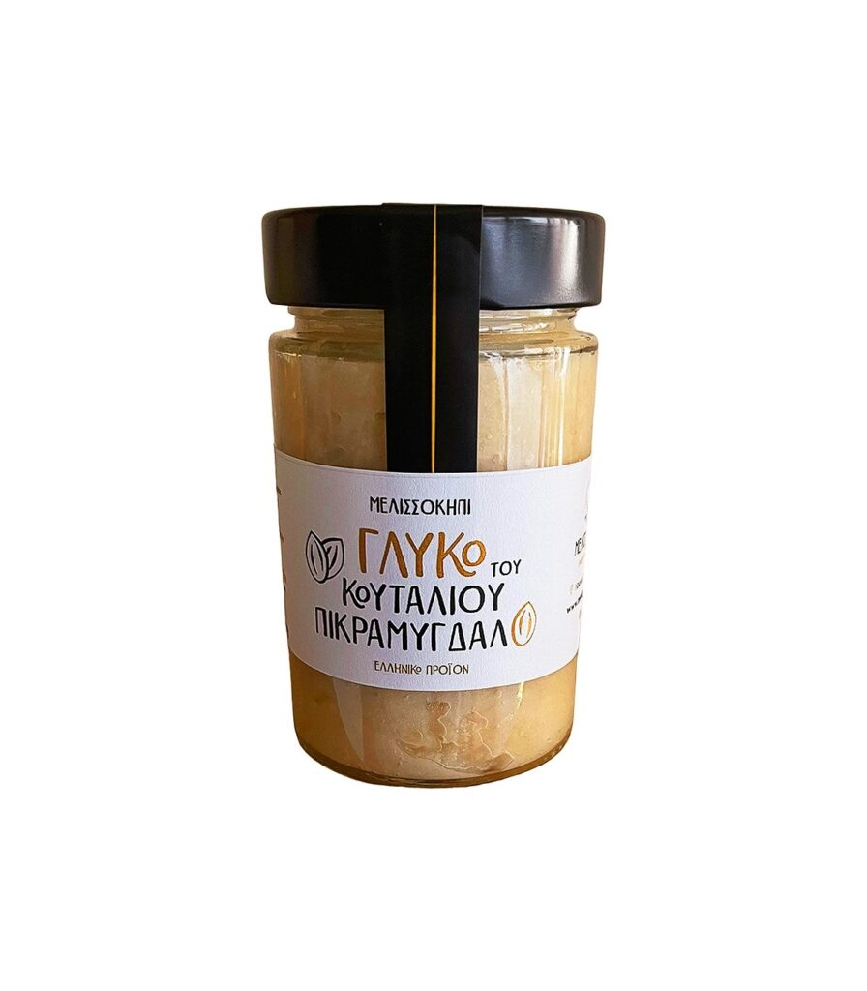
ΠΑΡΑΔΕΙΓΜΑΤΑ ΟΙΚΟΤΕΧΝΙΑΣ
Έλαιόλαδο με Τριαντάφυλλο
Γλυκό του Κουταλιού με Πικραμύγδαλο

Slide 24
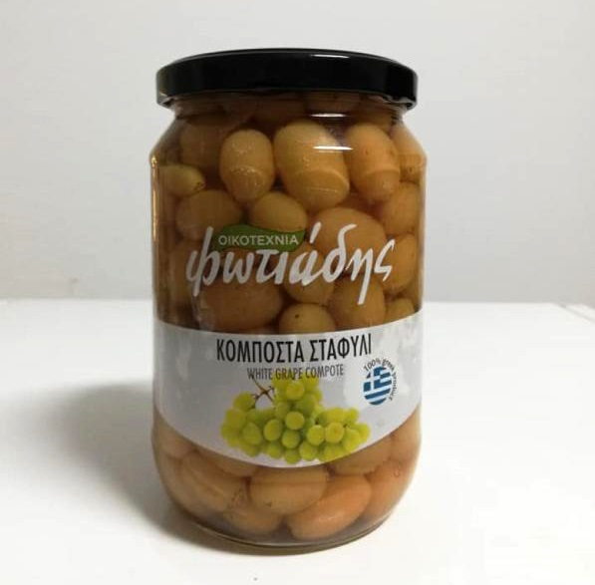
ΠΑΡΑΔΕΙΓΜΑΤΑ ΟΙΚΟΤΕΧΝΙΑΣ
Chutney Σύκου
Κομπόστα Σταφύλλι

Slide 25
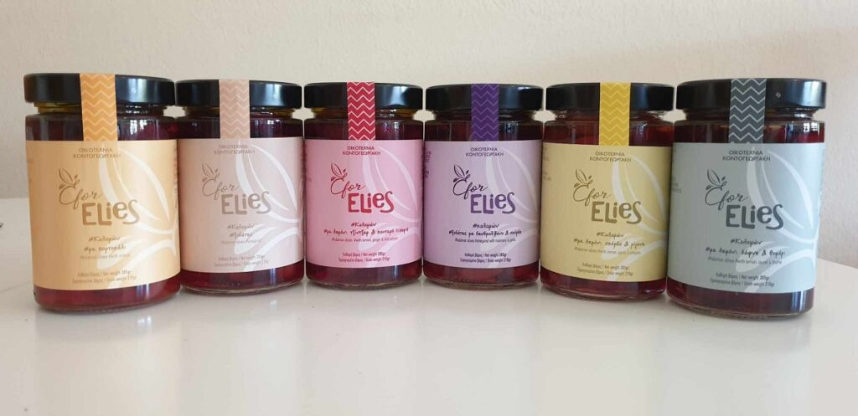
ΠΑΡΑΔΕΙΓΜΑΤΑ ΟΙΚΟΤΕΧΝΙΑΣ
Χυλοπίτες με Αλεύρι Ζέας
Ελιές με Ξίδι

Slide 26
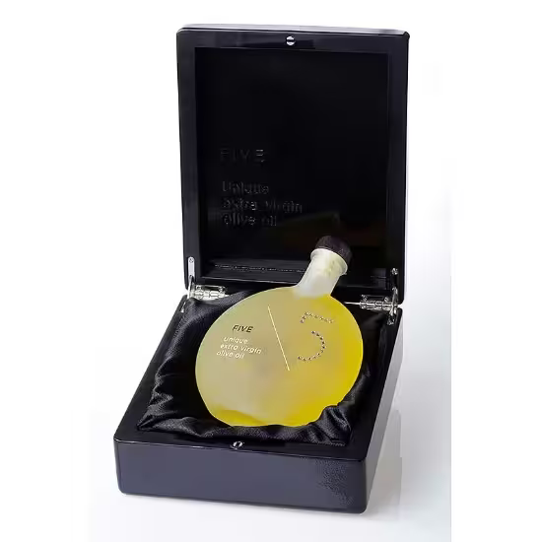
ΠΑΡΑΔΕΙΓΜΑΤΑ επιτυχιασ μεσω συσκευασιασ
Five olive oil
60 ευρώ τα 200 ml

Slide 27
ΕΥΧΑΡΙΣΤΩ ΠΟΛΥ ΓΙΑ ΤΗΝ ΠΡΟΣΟΧΗ ΣΑΣ
ΤΟΥΤΟΥΝΤΖΗΣ ΒΑΣΙΛΗΣ ΓΕΩΠΟΝΟΣ – ΤΕΧΝΟΛΟΓΟΣ ΤΡΟΦΙΜΩΝ MSc ΠΙΣΤΟΠΟΙΗΜΕΝΟΣ ΓΕΩΡΓΙΚΟΣ ΣΥΜΒΟΥΛΟΣ

